Slide 2
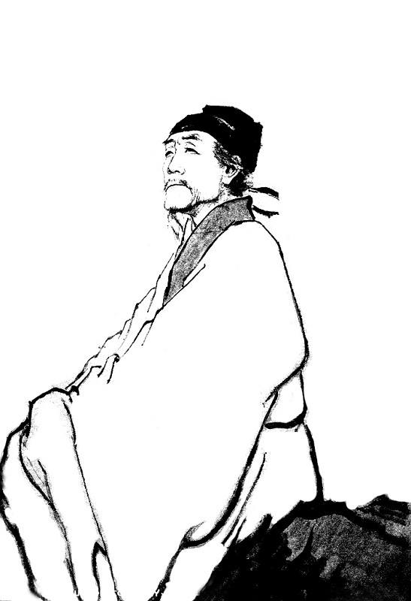

Slide 3
人们提到杜甫，尽可以忽略他的生地和死地，却总忘不了成都草堂。
——冯至

